Slide 1
BRYŁY WOKÓŁ NAS
PROJEKT EDUKACYJNY w Gimnazjum Specjalnym nr 4 w Zespole Szkół Specjalnych w Wolsztynie

Slide 2
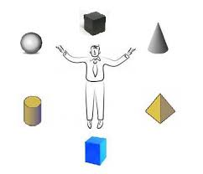
Bryła geometryczna to zbiór punktów przestrzeni trójwymiarowej

Slide 3
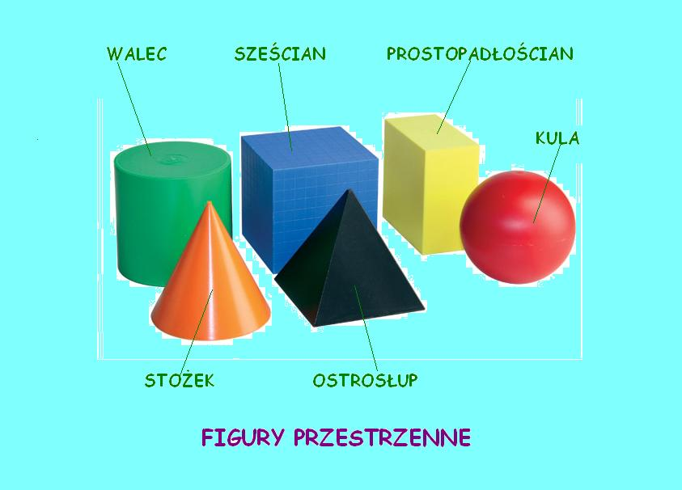
Bryły w matematyce
Przykłady:

Slide 4
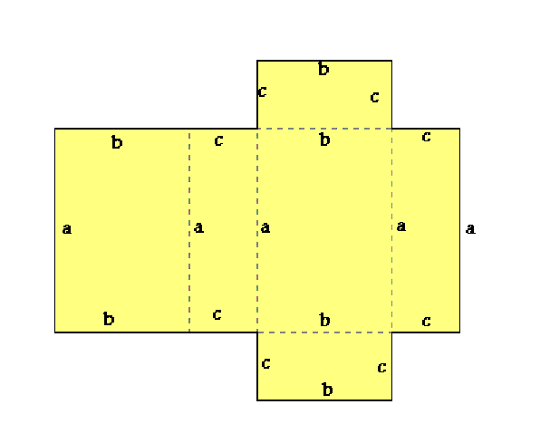
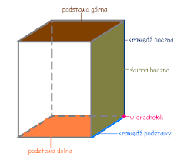
Bryły w matematyce
Bryły możemy przedstawić jako:
SIATKA MODEL SZKIELET

Slide 5
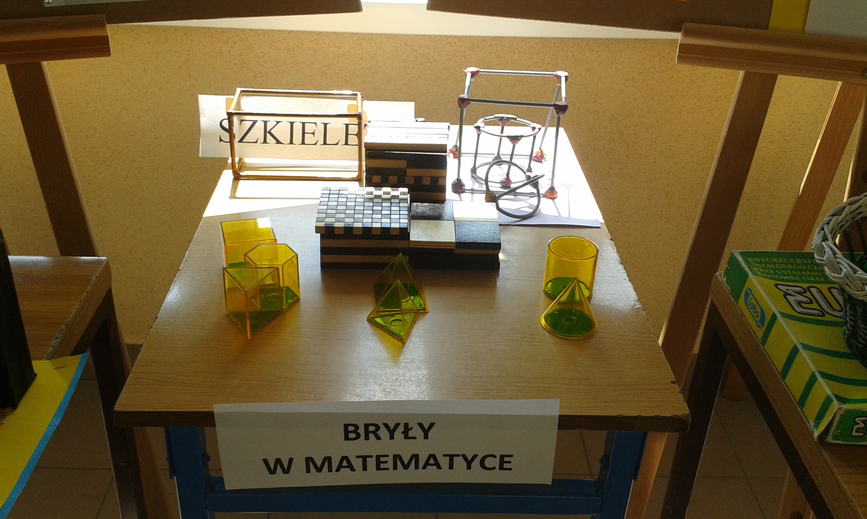
A oto FRAGMENT naszej WYSTAWY:

Slide 6
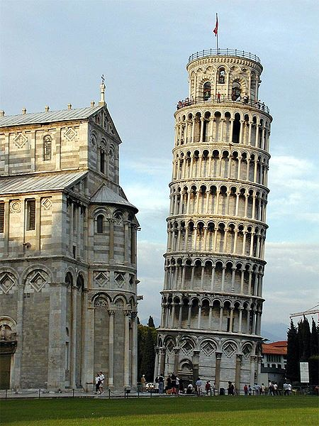
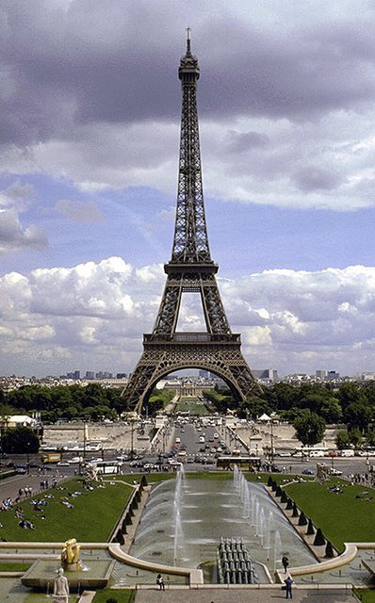
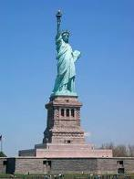
Bryły w architekturze
Bryły jakie możemy spotkać w architekturze często są bardzo spektakularne.
Przykłady:

Slide 7
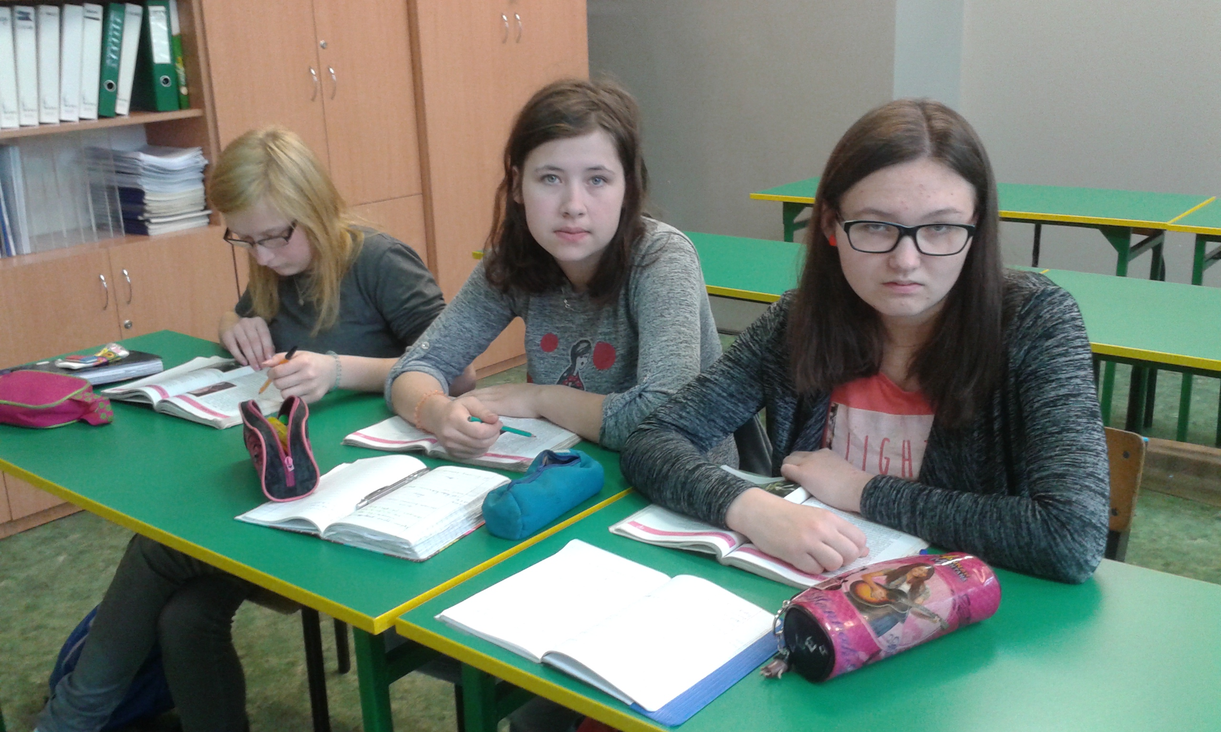
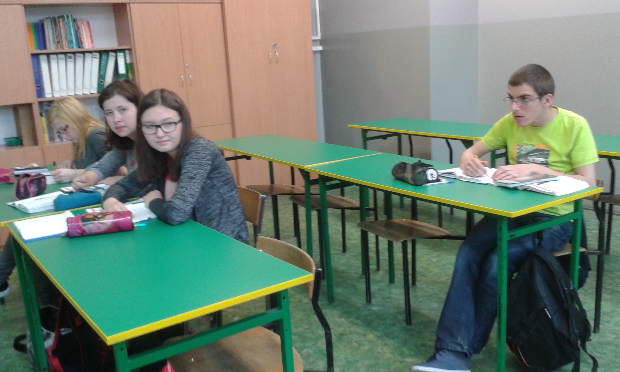
Bryły w architekturze
Podczas zajęć z języka polskiego pisaliśmy reportaż na temat:
„Bryły w architekturze”

Slide 8
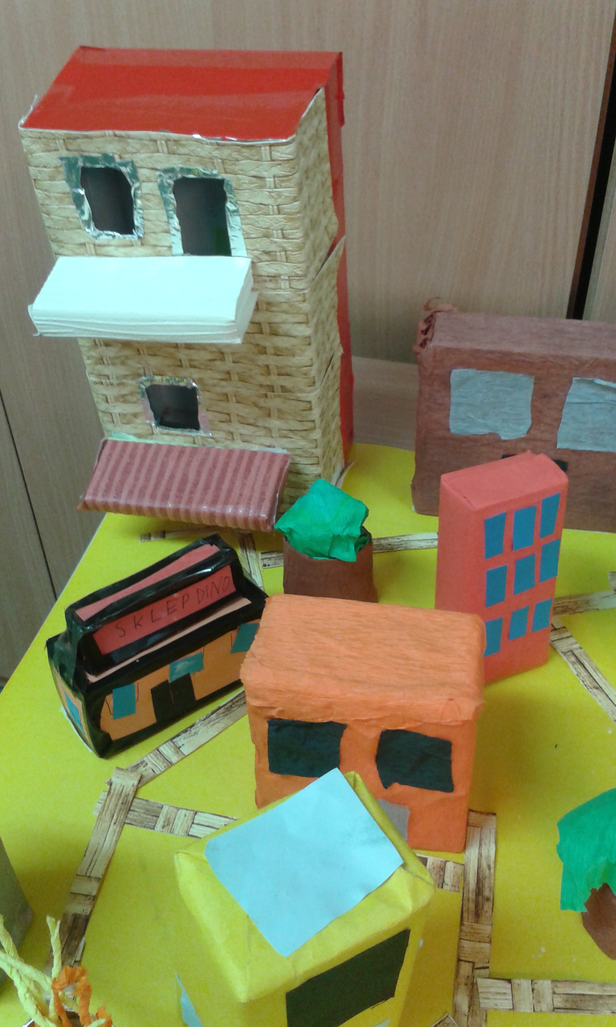
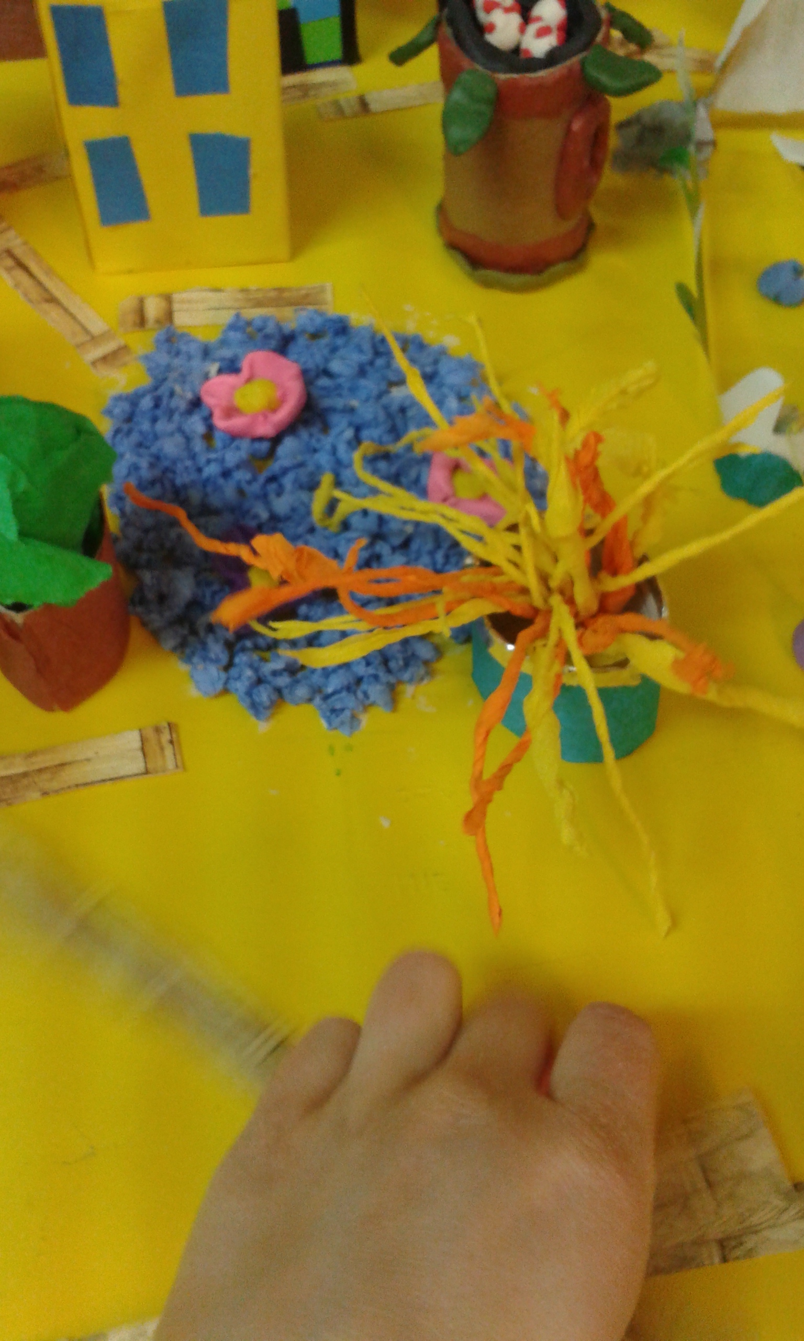
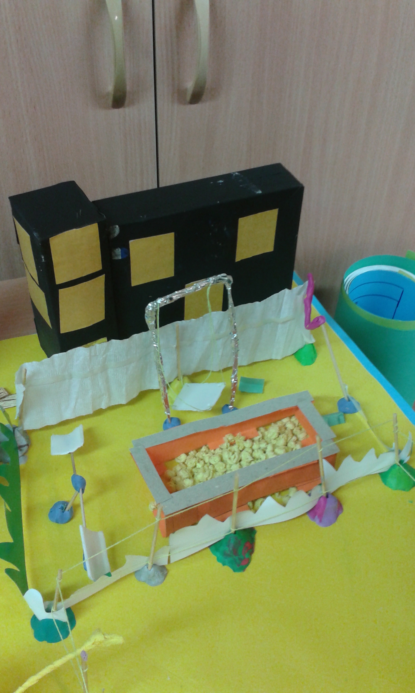
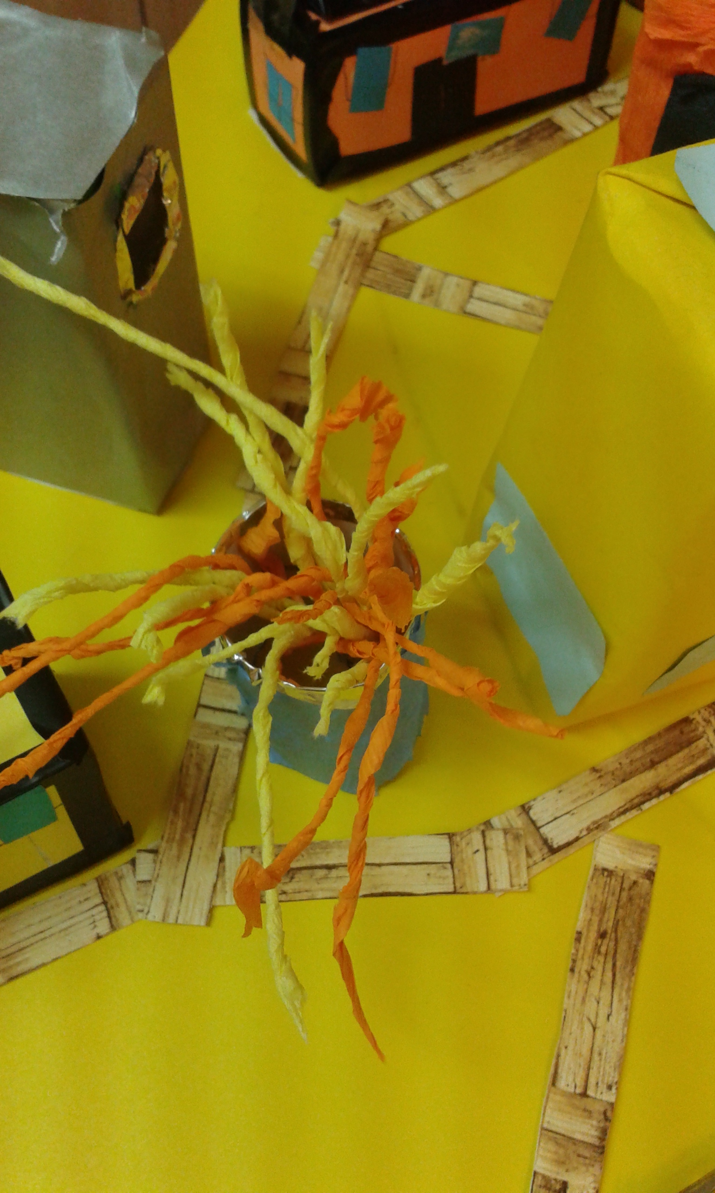
Postanowiliśmy wykonać makietę
Pomysł: Makieta osiedla
podczas realizacji zadań projektu edukacyjnego „BRYŁY WOKÓŁ” wcieliliśmy się w rolę urbanisty i pod opieką opiekuna projektu próbowaliśmy zaprojektować fragment funkcjonalnego osiedla w postaci makiety.
W swoich pracach postanowiliśmy uwzględnić potrzeby osób młodszych i starszych oraz funkcjonalność i przyjazność osiedla dla jego mieszkańców.
„Wybudowaliśmy” boisko sportowe, plac zabaw, sklep i miejsca do wypoczynku nad jeziorkiem, wśród zieleni.

Slide 9
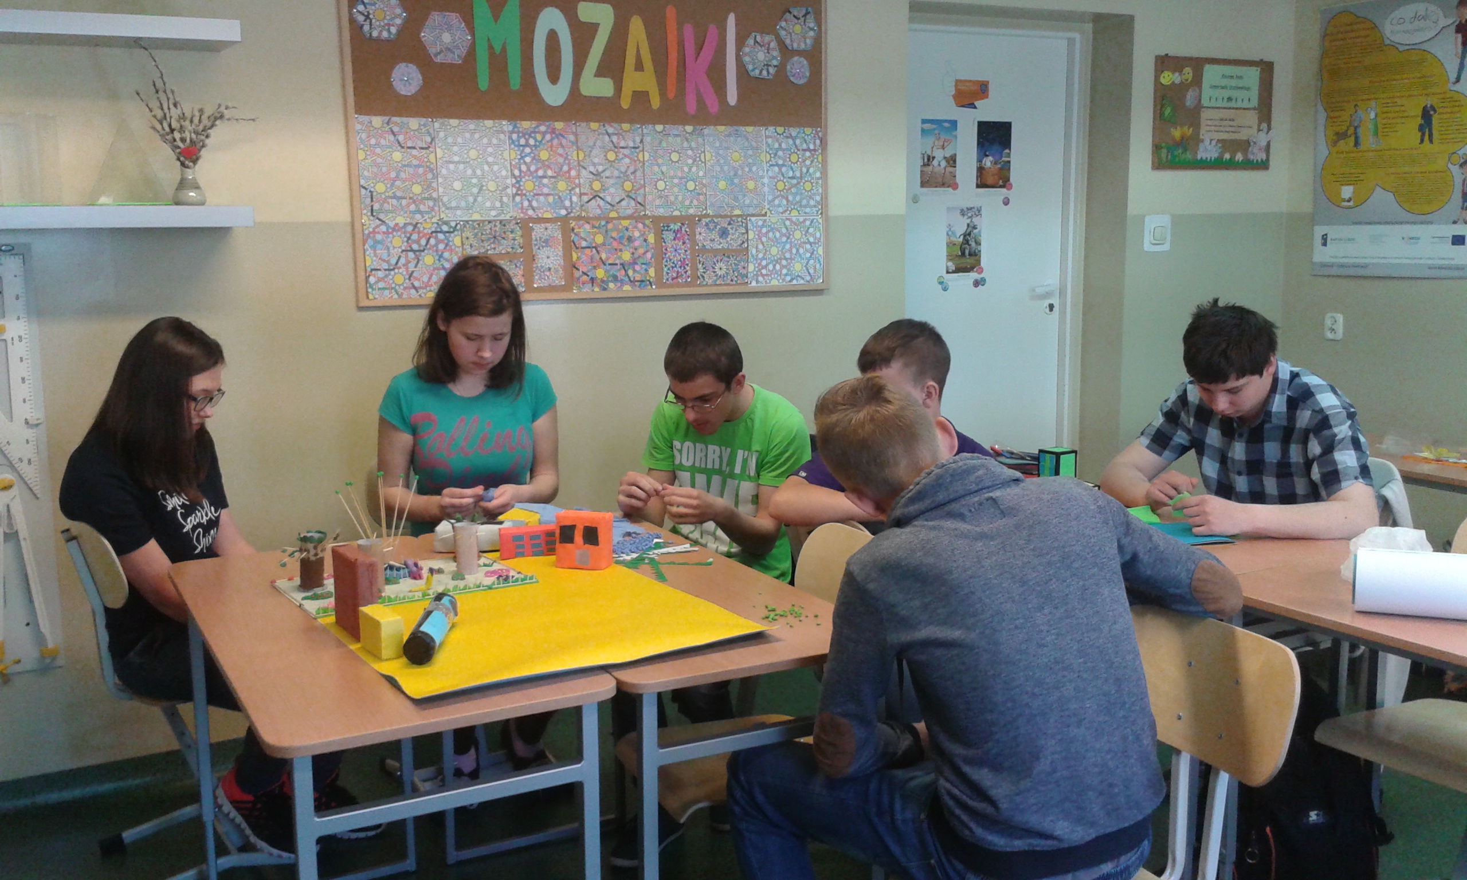
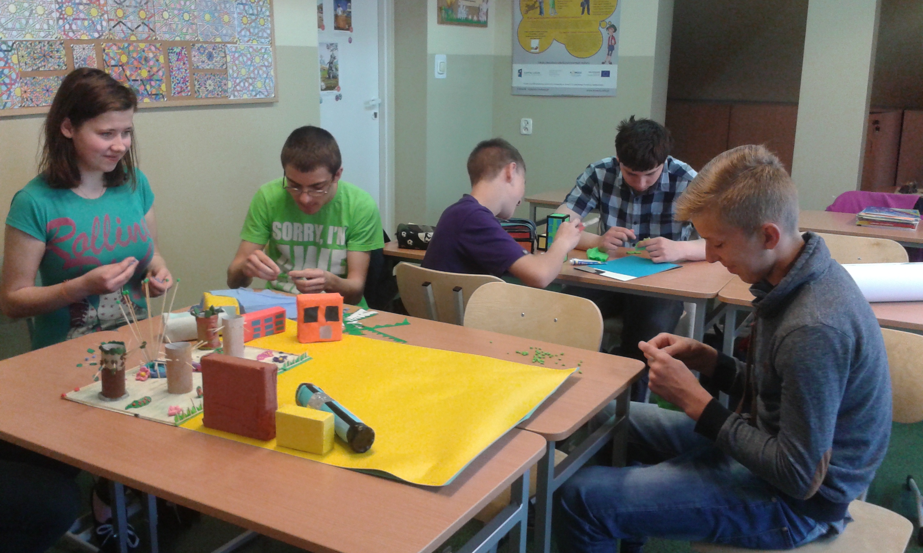
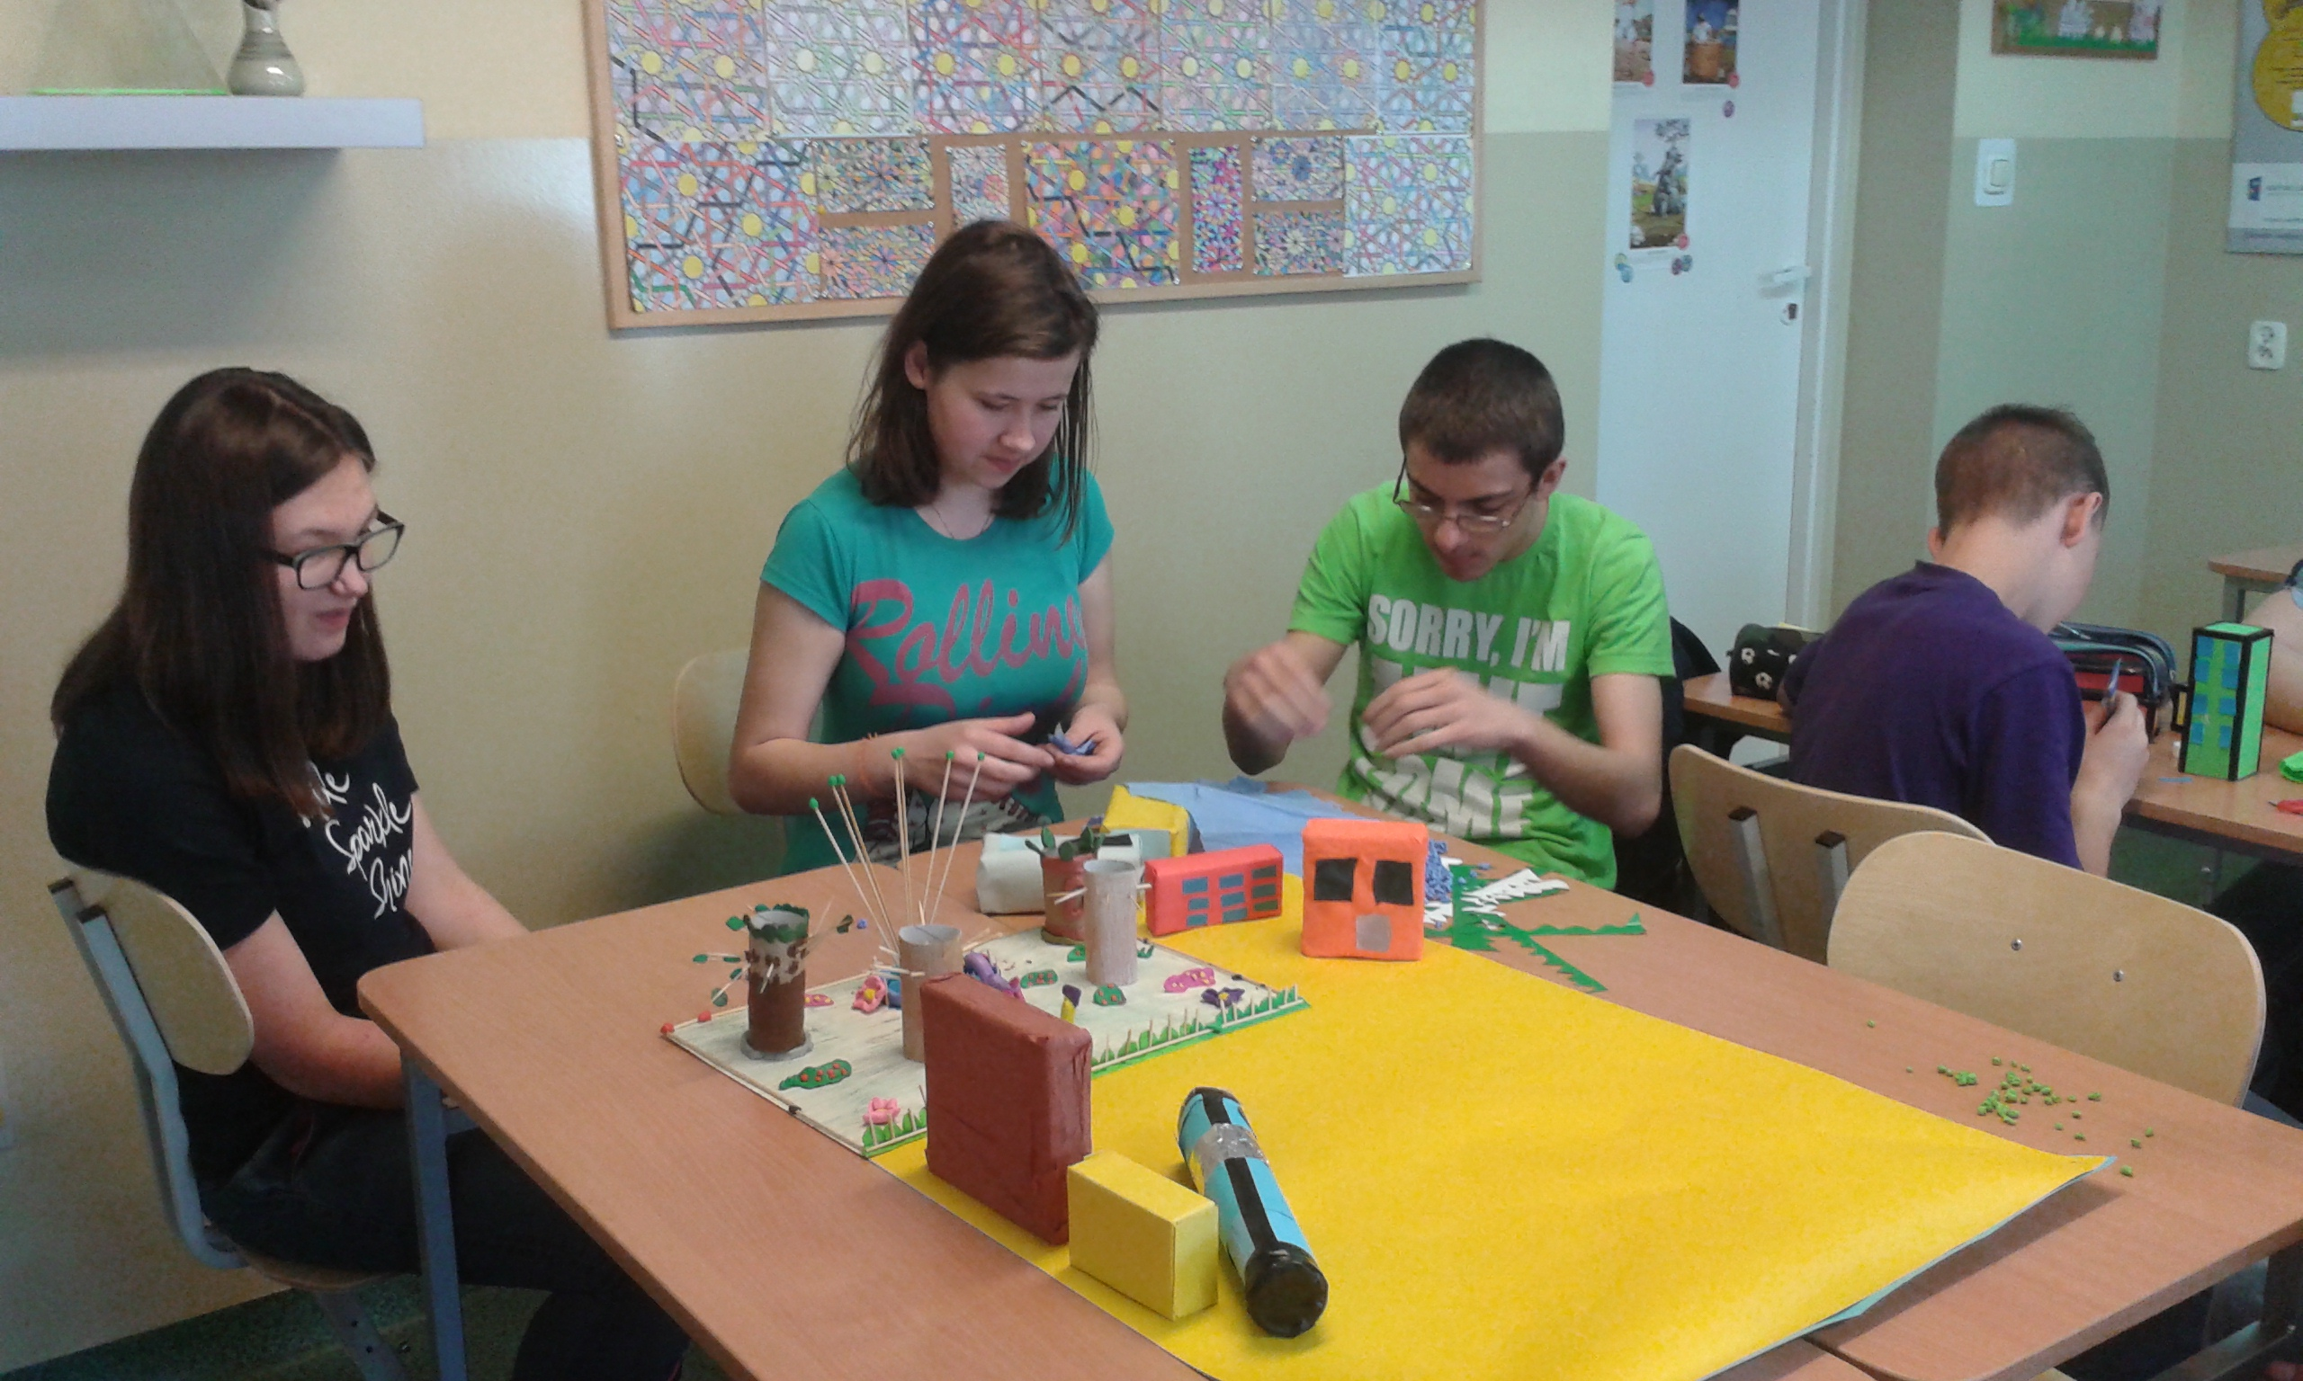
Tak powstawała makieta ☺

Slide 10
A oto efekt naszej pracy:

Slide 11
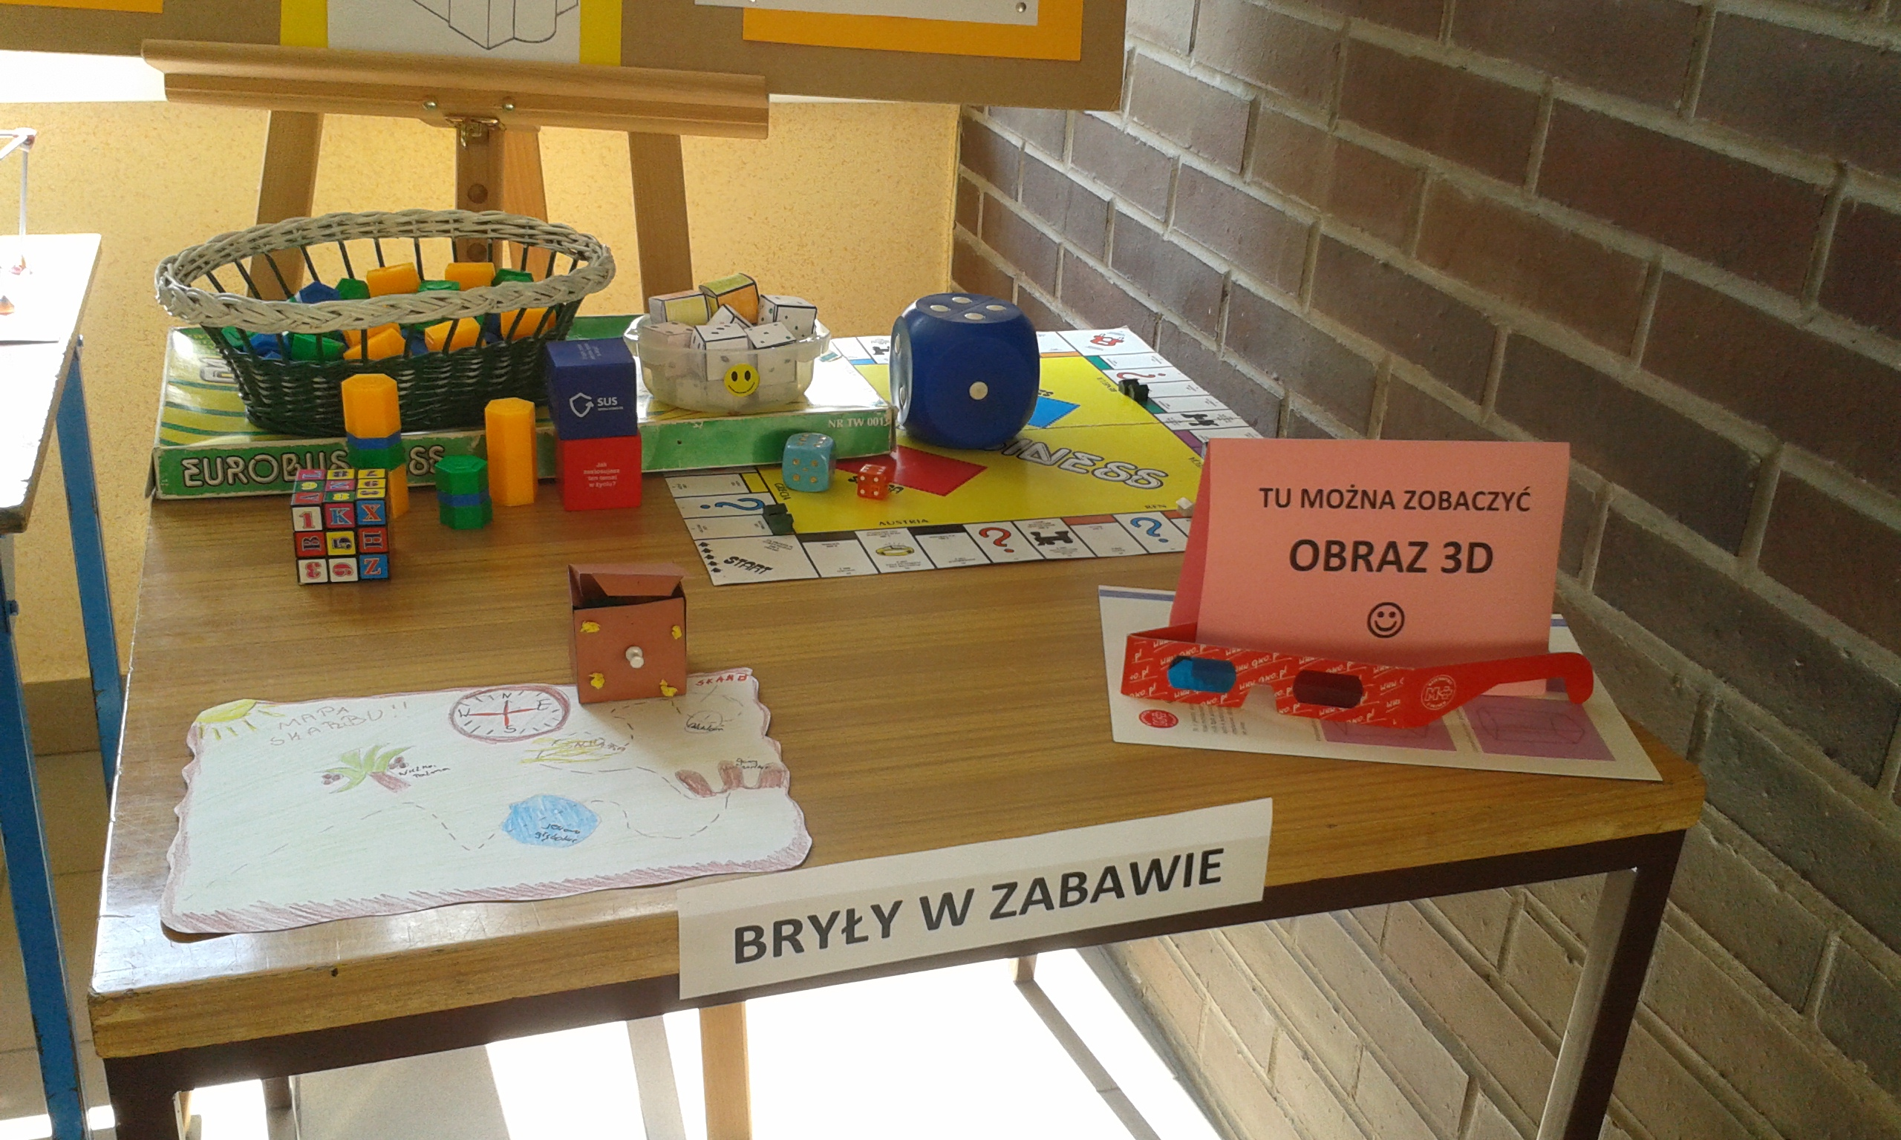
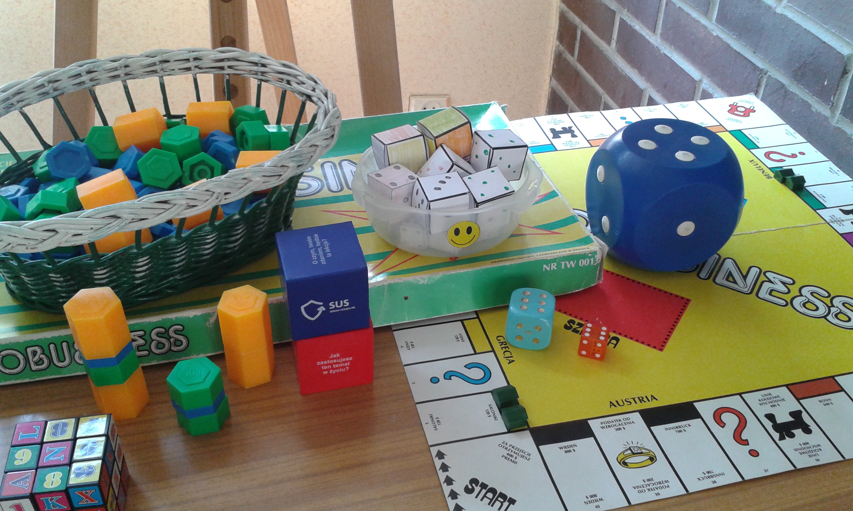
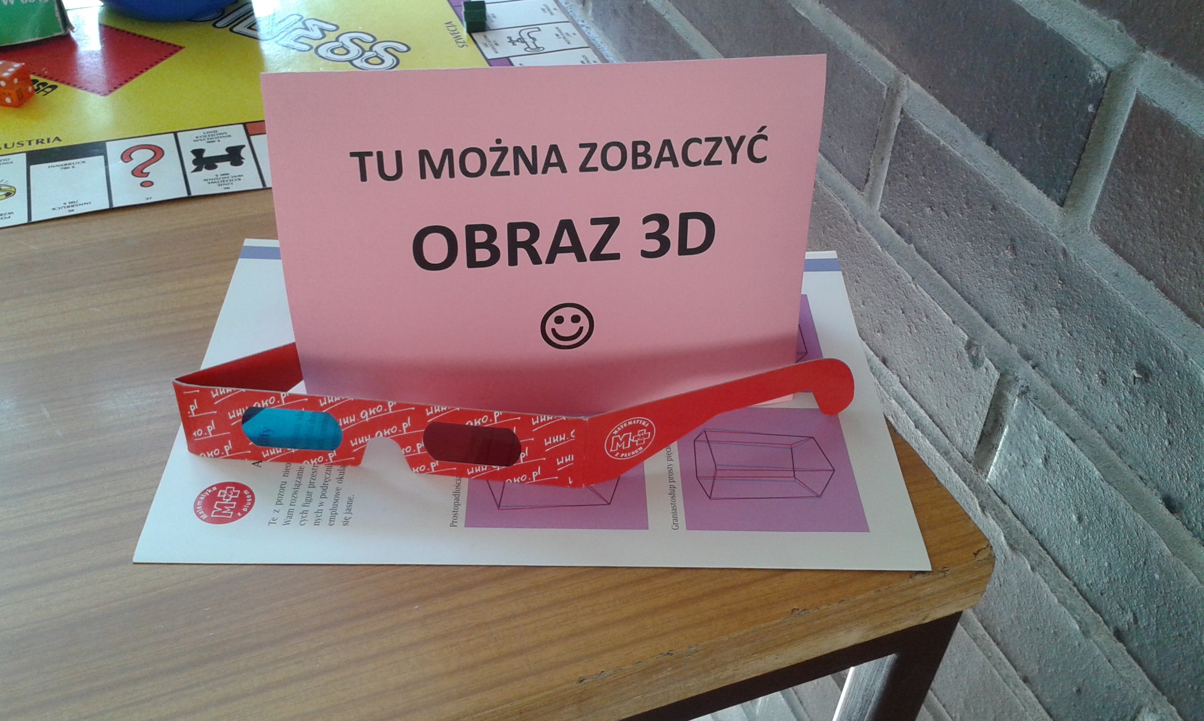
BRYŁY W ZABAWIE ☺
Bryły możemy wykorzystać do zabawy lub rozrywki, np. w grach

Slide 12
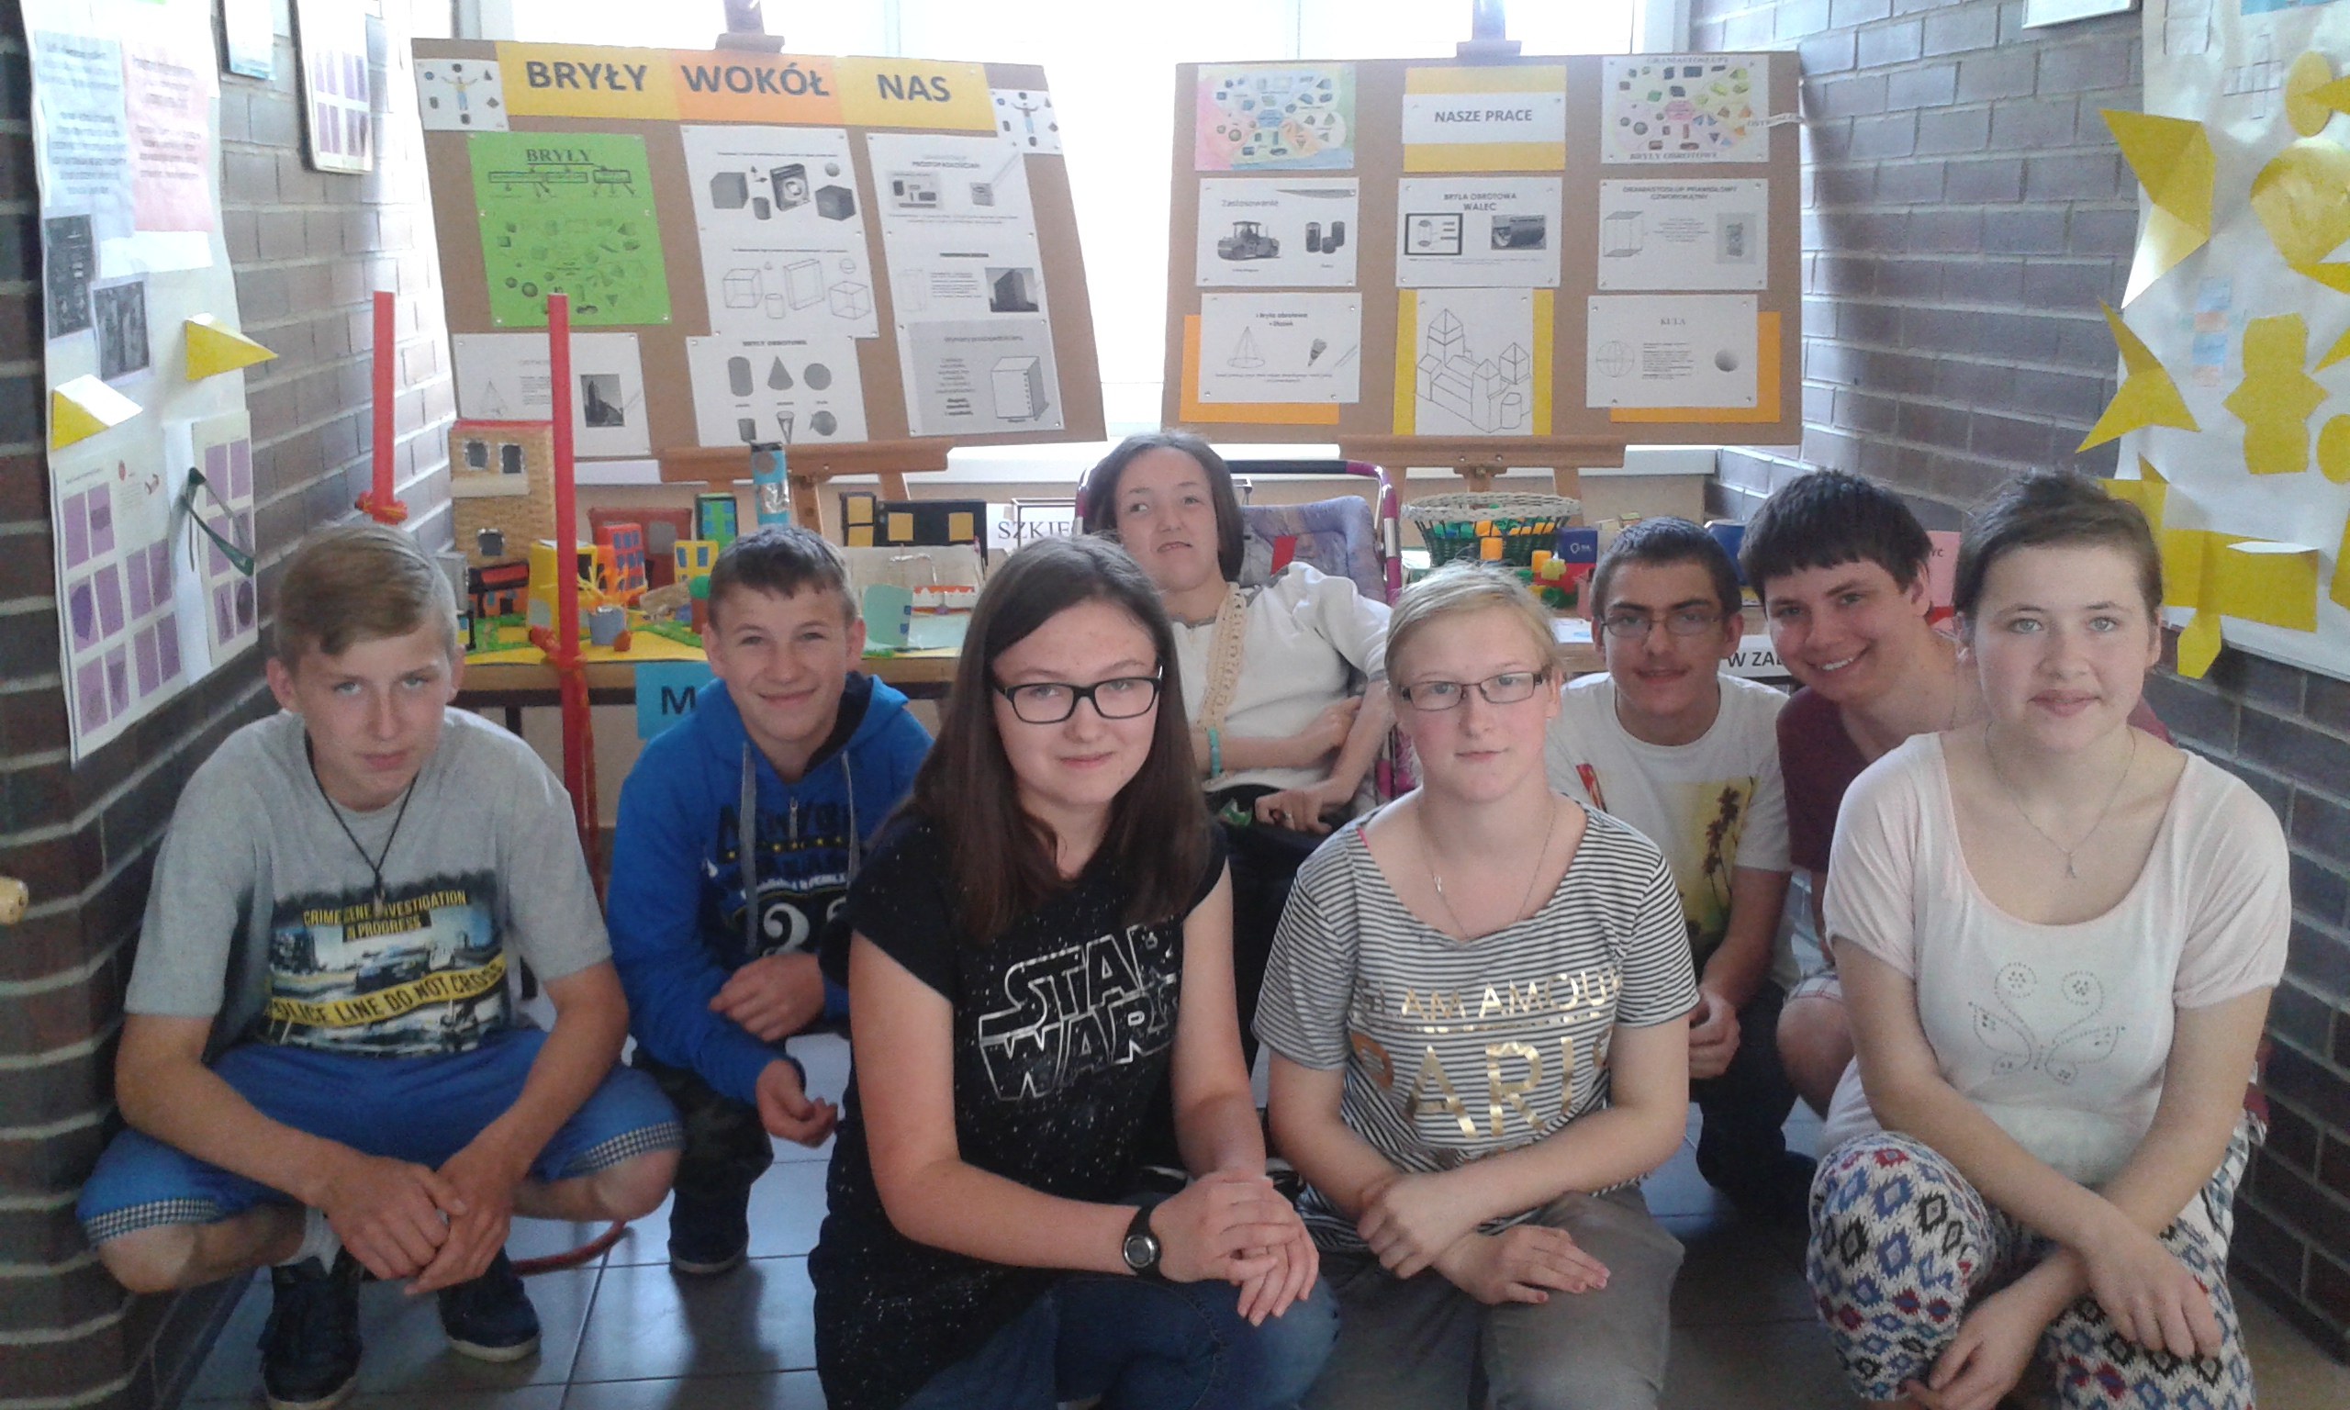
A oto nasza WYSTAwa i my☺

Slide 13
Projekt edukacyjny „bryły wokół nas” realizowali: Katarzyna Kinga Bajonczak Filip Stefan Cielecki Weronika Wioleta Fik Blanka laskowska Jakub Nitschke Norbert Mateusz Poniży Anastazja Sofczyńska Jakub Wajs POD OPIEKĄ PANI MGR RENATY MAŁGORZATY BRYCHCY

Slide 14
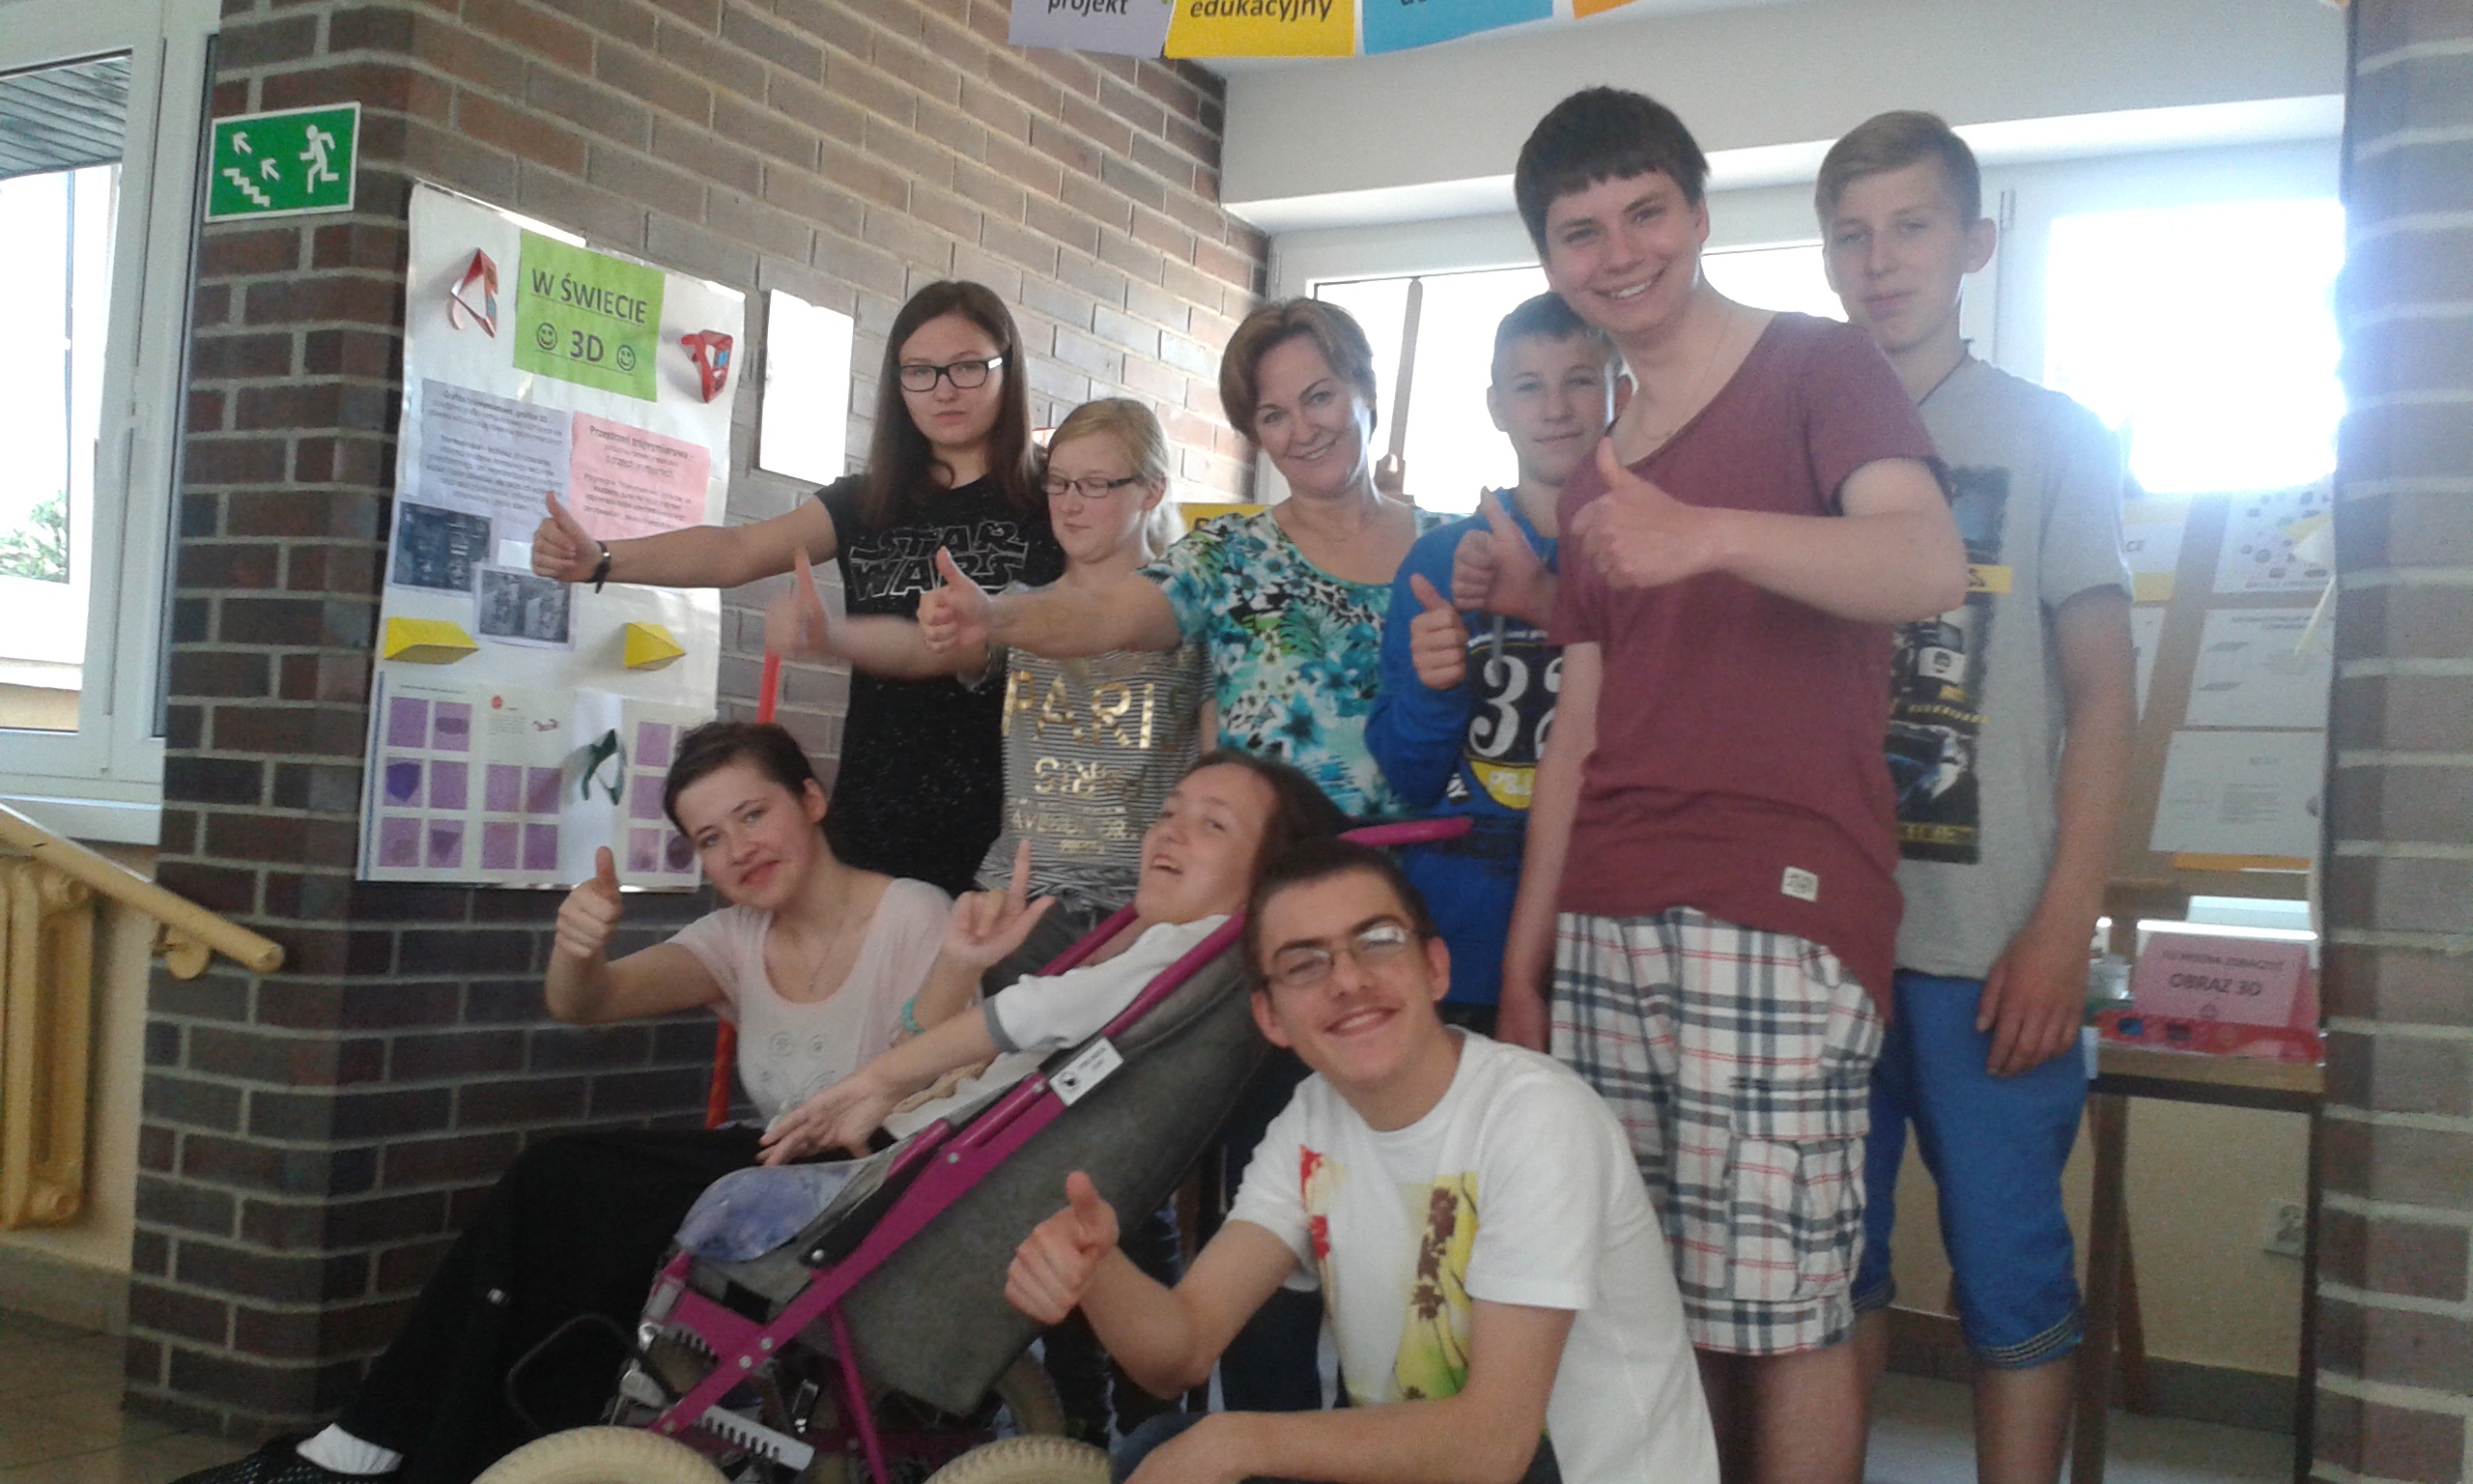
DZIĘKUJEMY ZA UWAGĘ ☺

